Slide 1
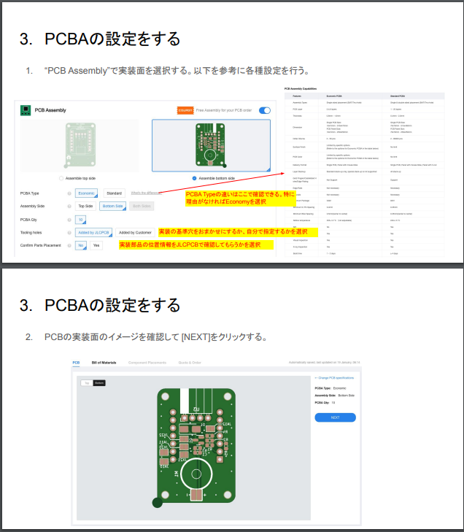
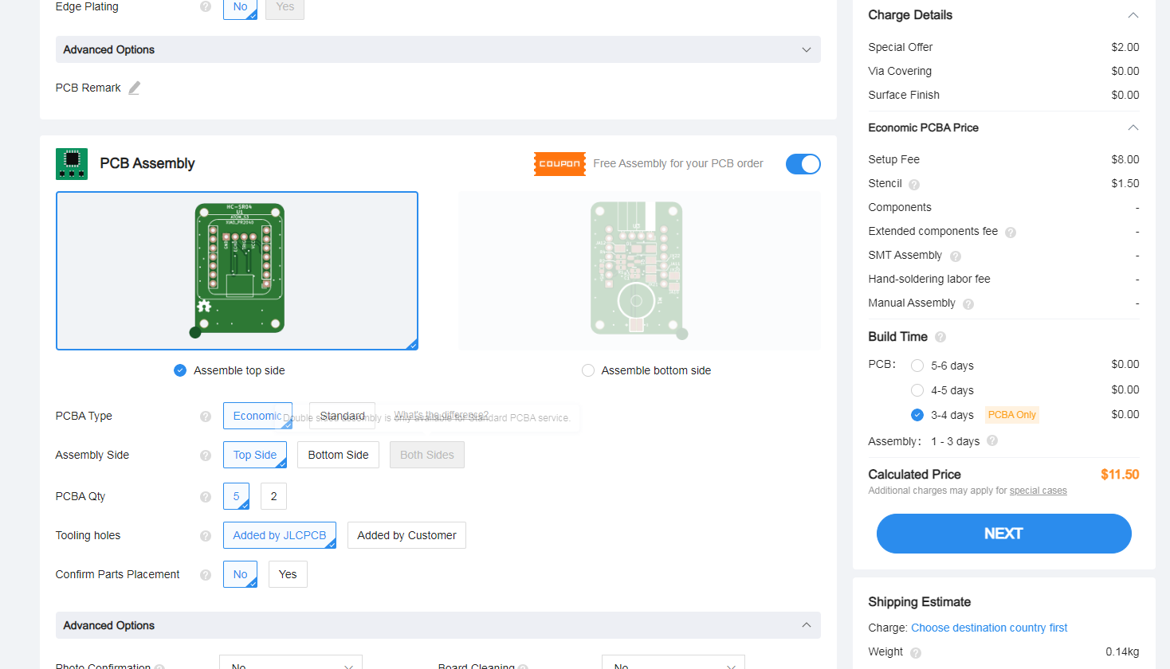
Calculated Priceの下にある[NEXT]を押す
を追加
間に挟む

Slide 2
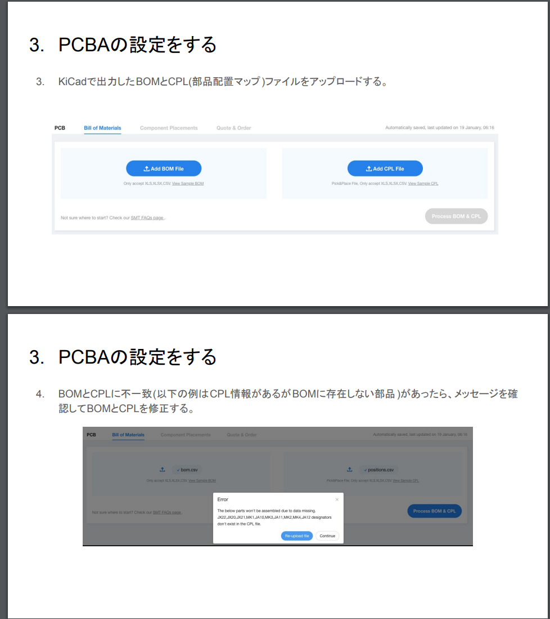
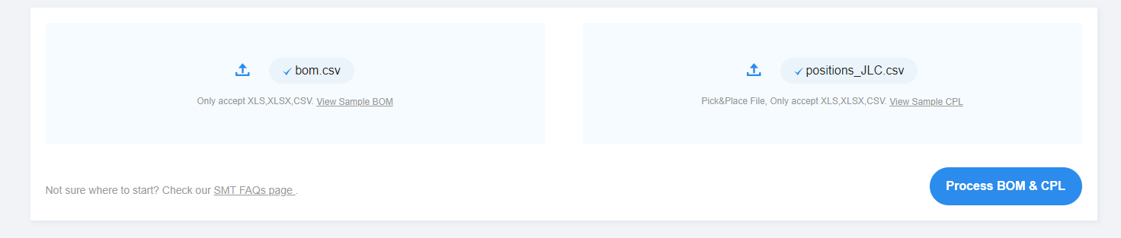
アップロード後の状態を追加
[Process BOM & CPL]を押す を追加
間に挟む

